Slide 1
DGL进阶: 大图采样和训练
Jian Zhang
jamezhan@amazon.com

Slide 2
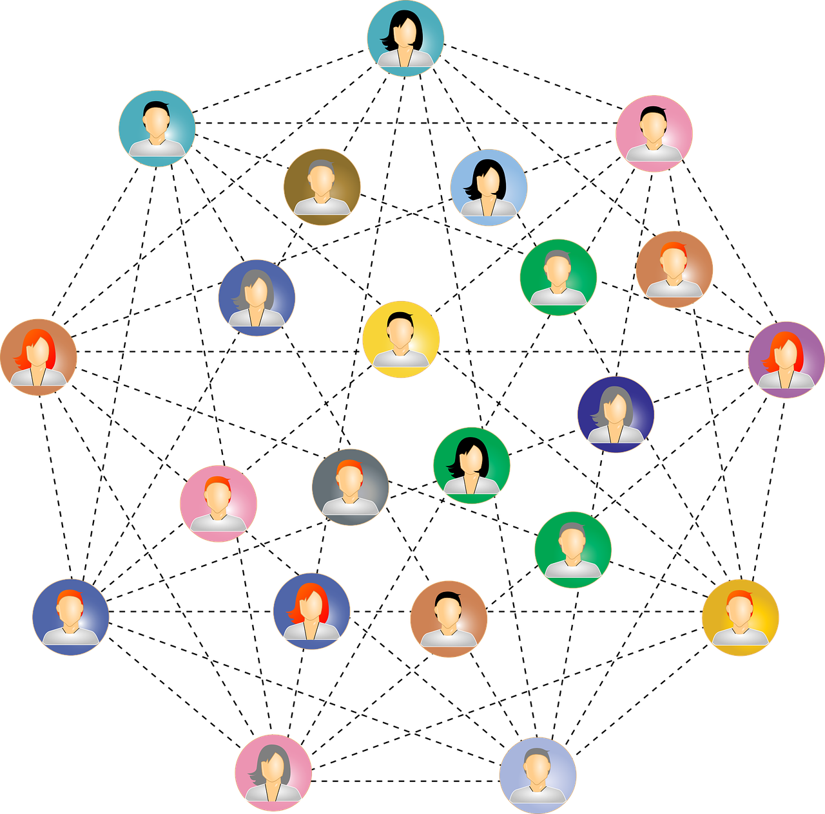
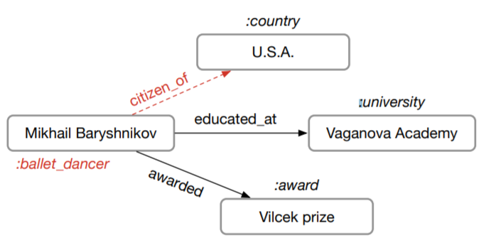
现实业务场景里的图数据都是巨大的
users
products
社交媒体
知识图谱
推荐系统
|V|: 100M – 1B
|V|: 1M – 100M
|V|: 1M – 1000M
GNN模型全图训练的内存消耗是和边点数量成正比的
GPU的显存(甚至CPU内存)都无法存储FP和BP所需数据

Slide 3
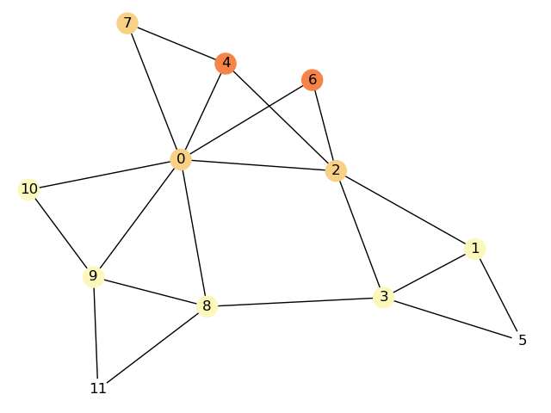
图的采样
图的采样遵循如下方法：
步骤1: 随机选取目标（带标签）节点
步骤2: 随机选取邻居节点
步骤3: 以步骤2中获取的邻居节点为起点，再次随机选取邻居
直到完成规定的跳数

Slide 4
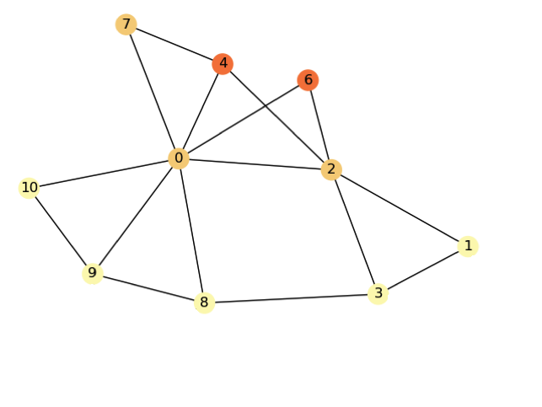
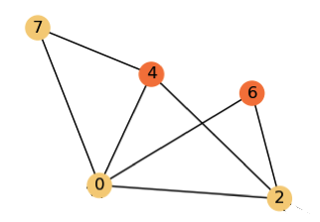
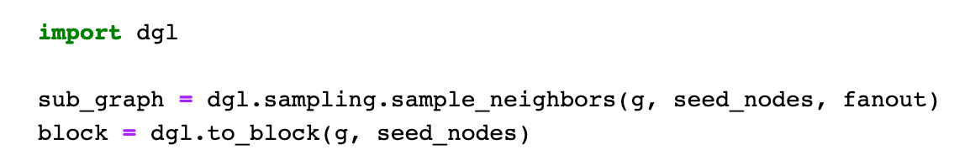
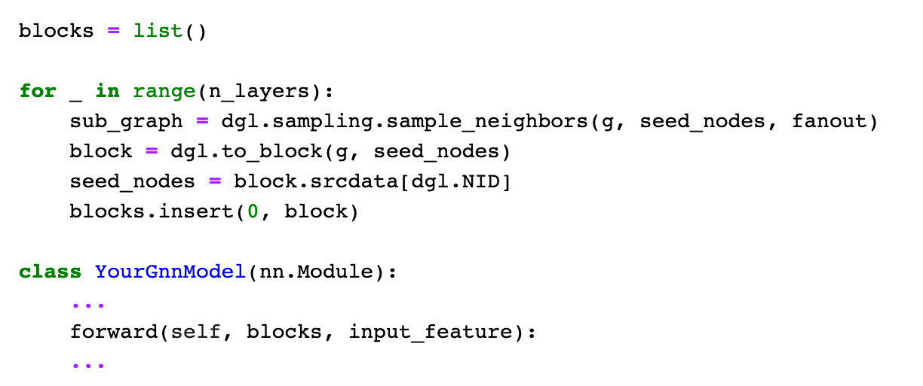
DGL使用Block机制存放采样结果
Input nodes
Output nodes
Input nodes
Output nodes
4
4
4
4
6
6
6
6
0
0
0
2
2
2
7
7
7
1
3
8
9
Block 1
10
Block 0

